Slide 1



NHIỆT LIỆT CHÀO MỪNG
CÁC THẦY CÔ VỀ DỰ LỚP, THĂM LỚP
Tự nhiên và xã hội - lớp 2
Bài 8: An toàn khi ở trường
Giáo viên : Phạm Thị Phương Thảo
Trường : Tiểu học & THCS Trường Thành – An Lão
Năm học: 2023 - 2024

Slide 2
MỞ ĐẦU

Slide 3


Slide 4


+ Bạn thỏ, rùa, gà có những hành động gì khi đến trường?
+ Em có đồng ý hành động của bạn thỏ, rùa, gà không? Vì sao?

Slide 7

TIẾT 1

Slide 8
KHÁM PHÁ

Slide 9
1
Hoạt động 1: Quan sát và cho biết tình huống nào nguy hiểm trong các hình dưới đây? Vì sao?

Slide 10
PHIẾU HỌC TẬP
Các câu hỏi | Tranh
Chỉ và nói tên những hoạt động/ trò chơi an toàn?
Chỉ và nói tên những hoạt động/ trò chơi không an toàn?

Slide 11
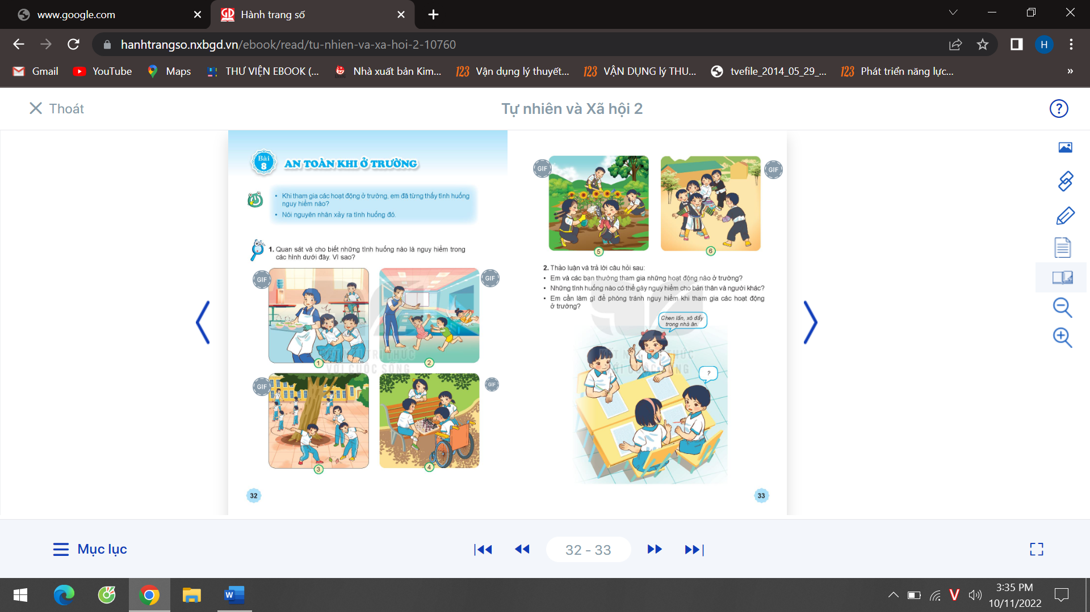
1
2
3
4
5
6
Notes:
Cho HS thảo luận nhóm đôi

Slide 12
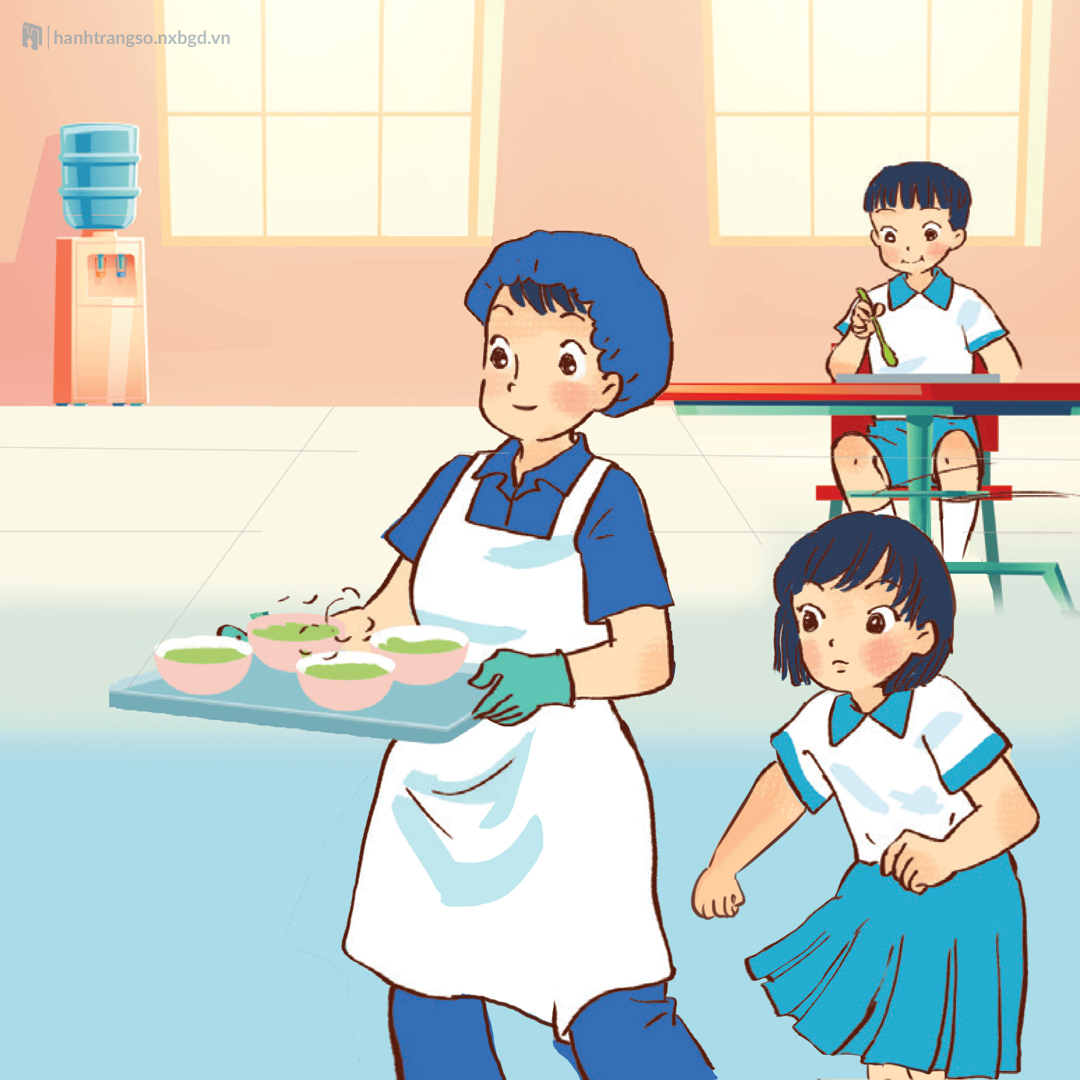
1

Slide 13
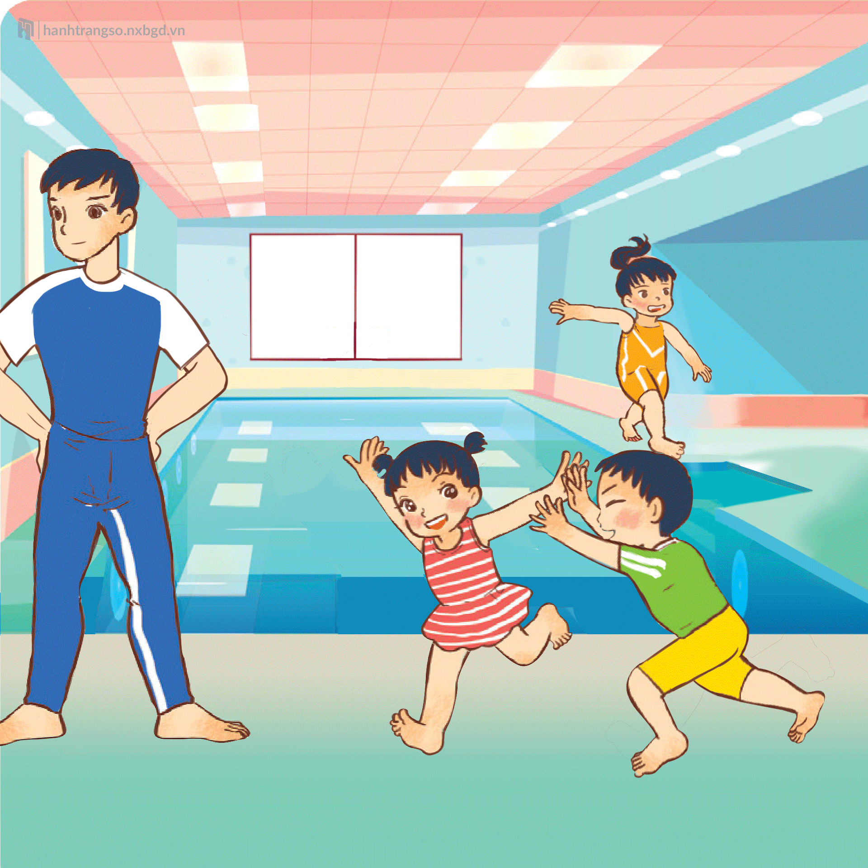
2

Slide 14
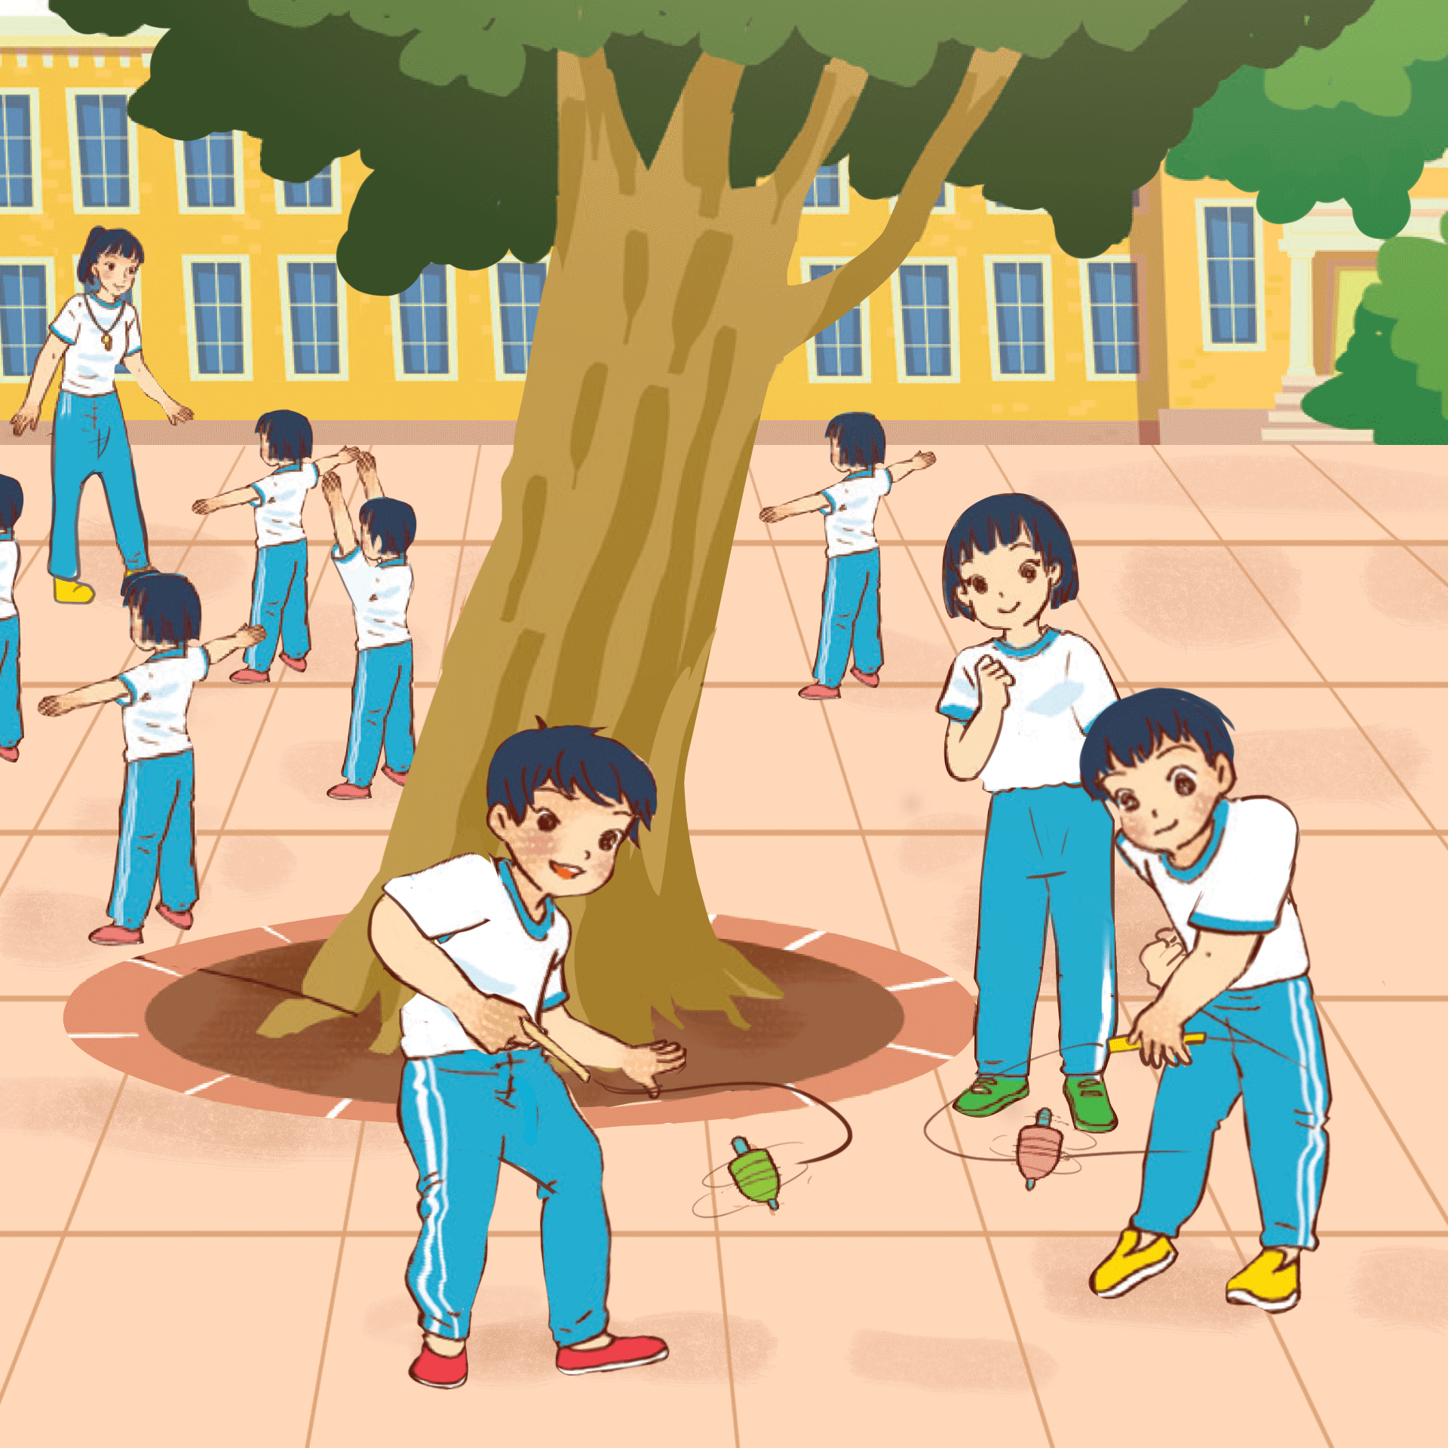
3

Slide 15
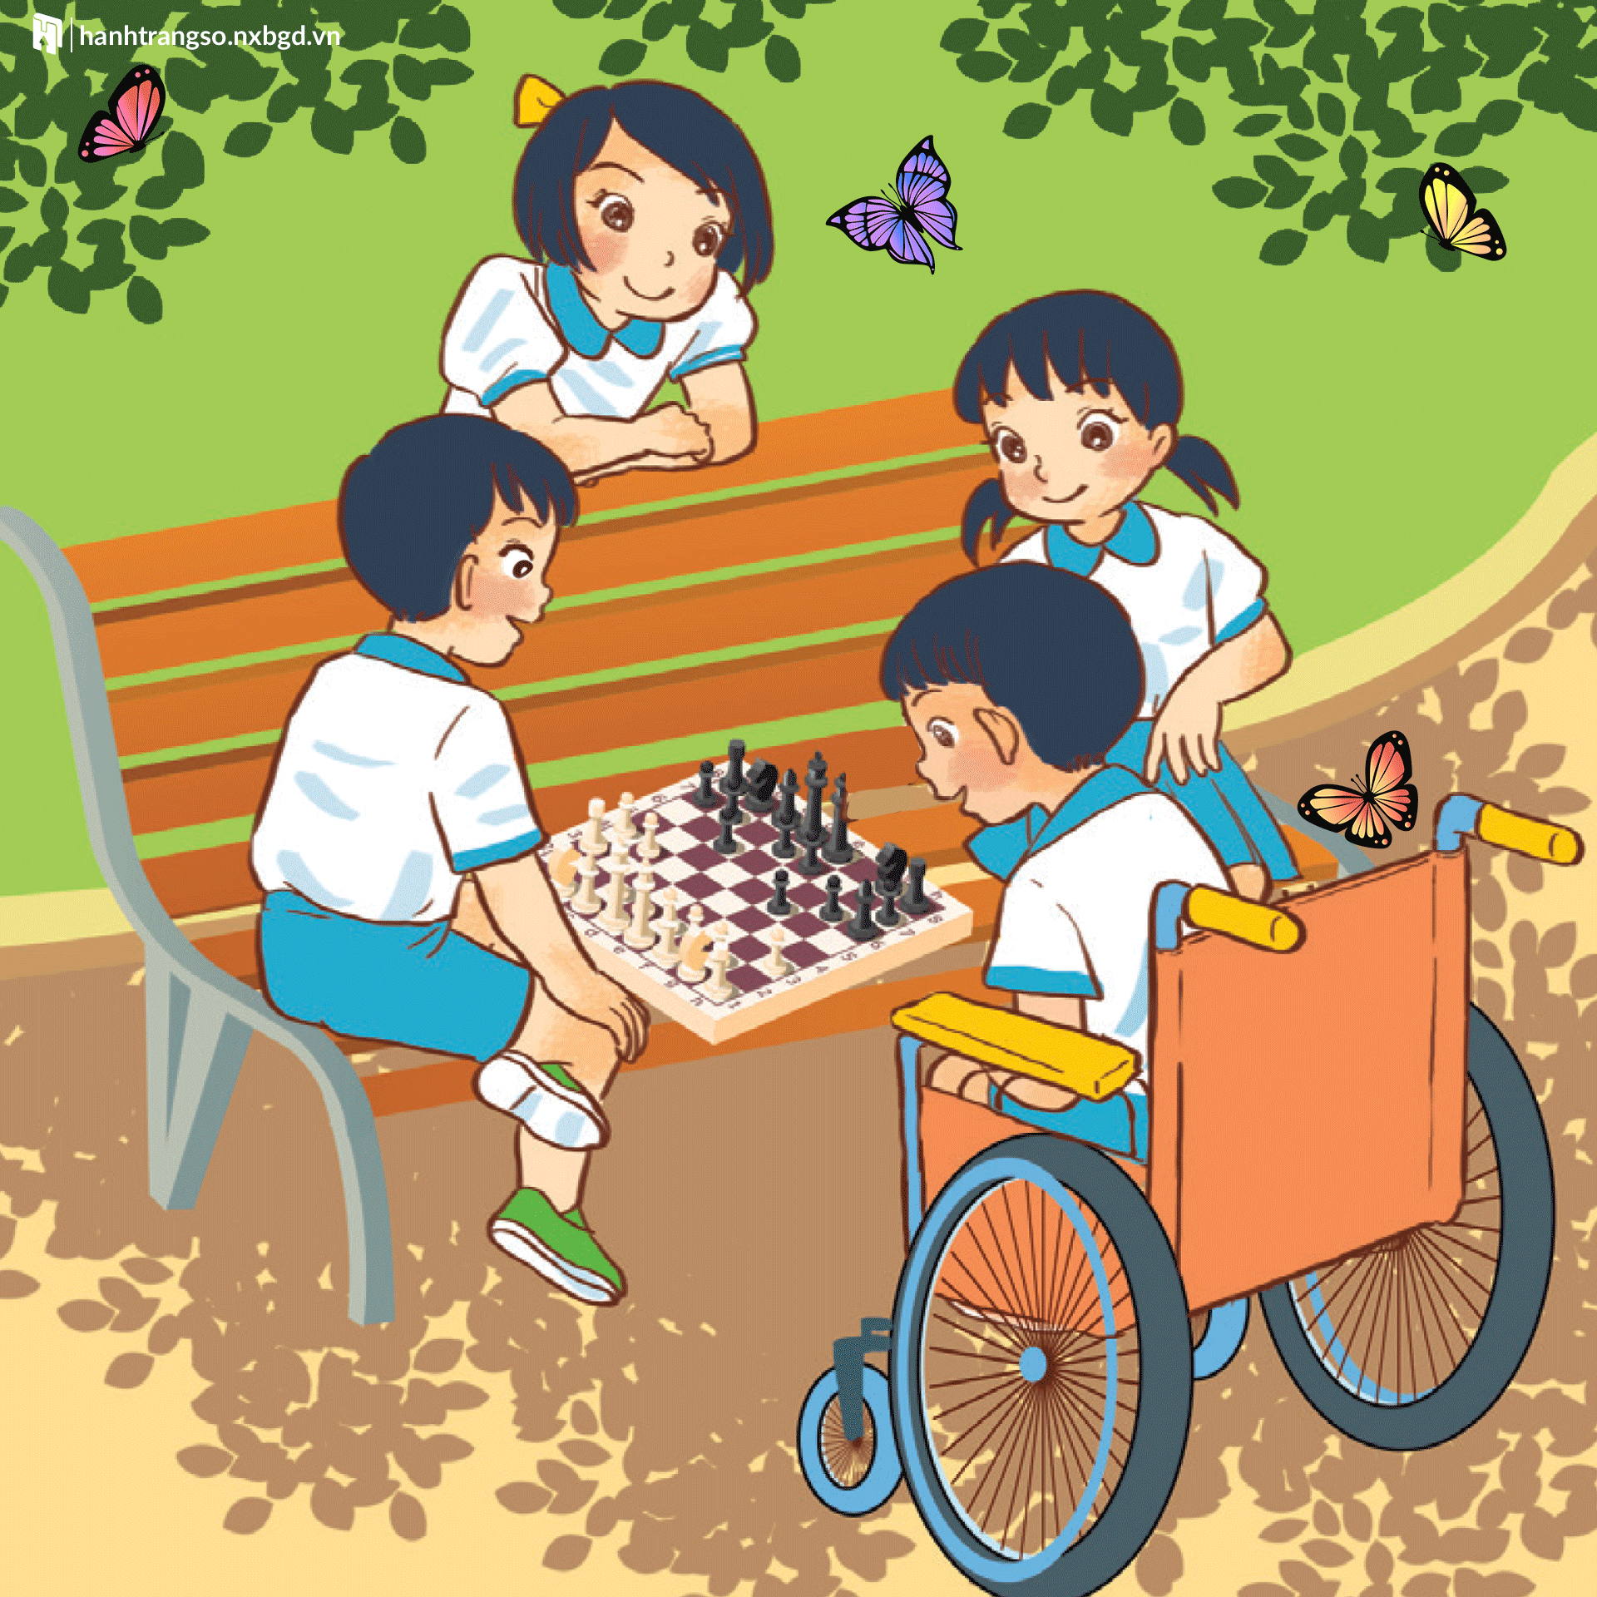
4

Slide 16
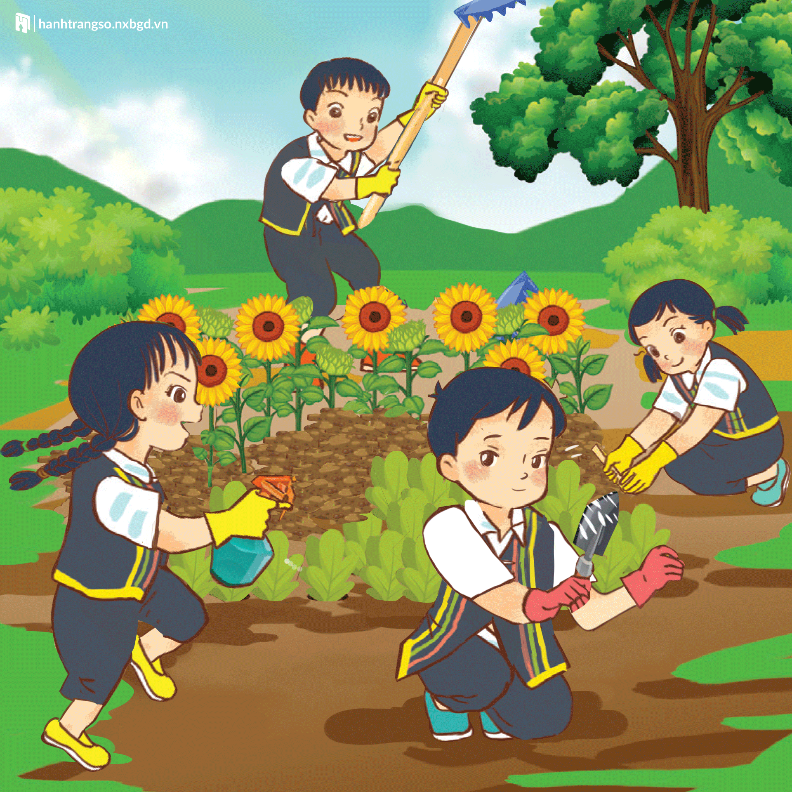
5

Slide 17
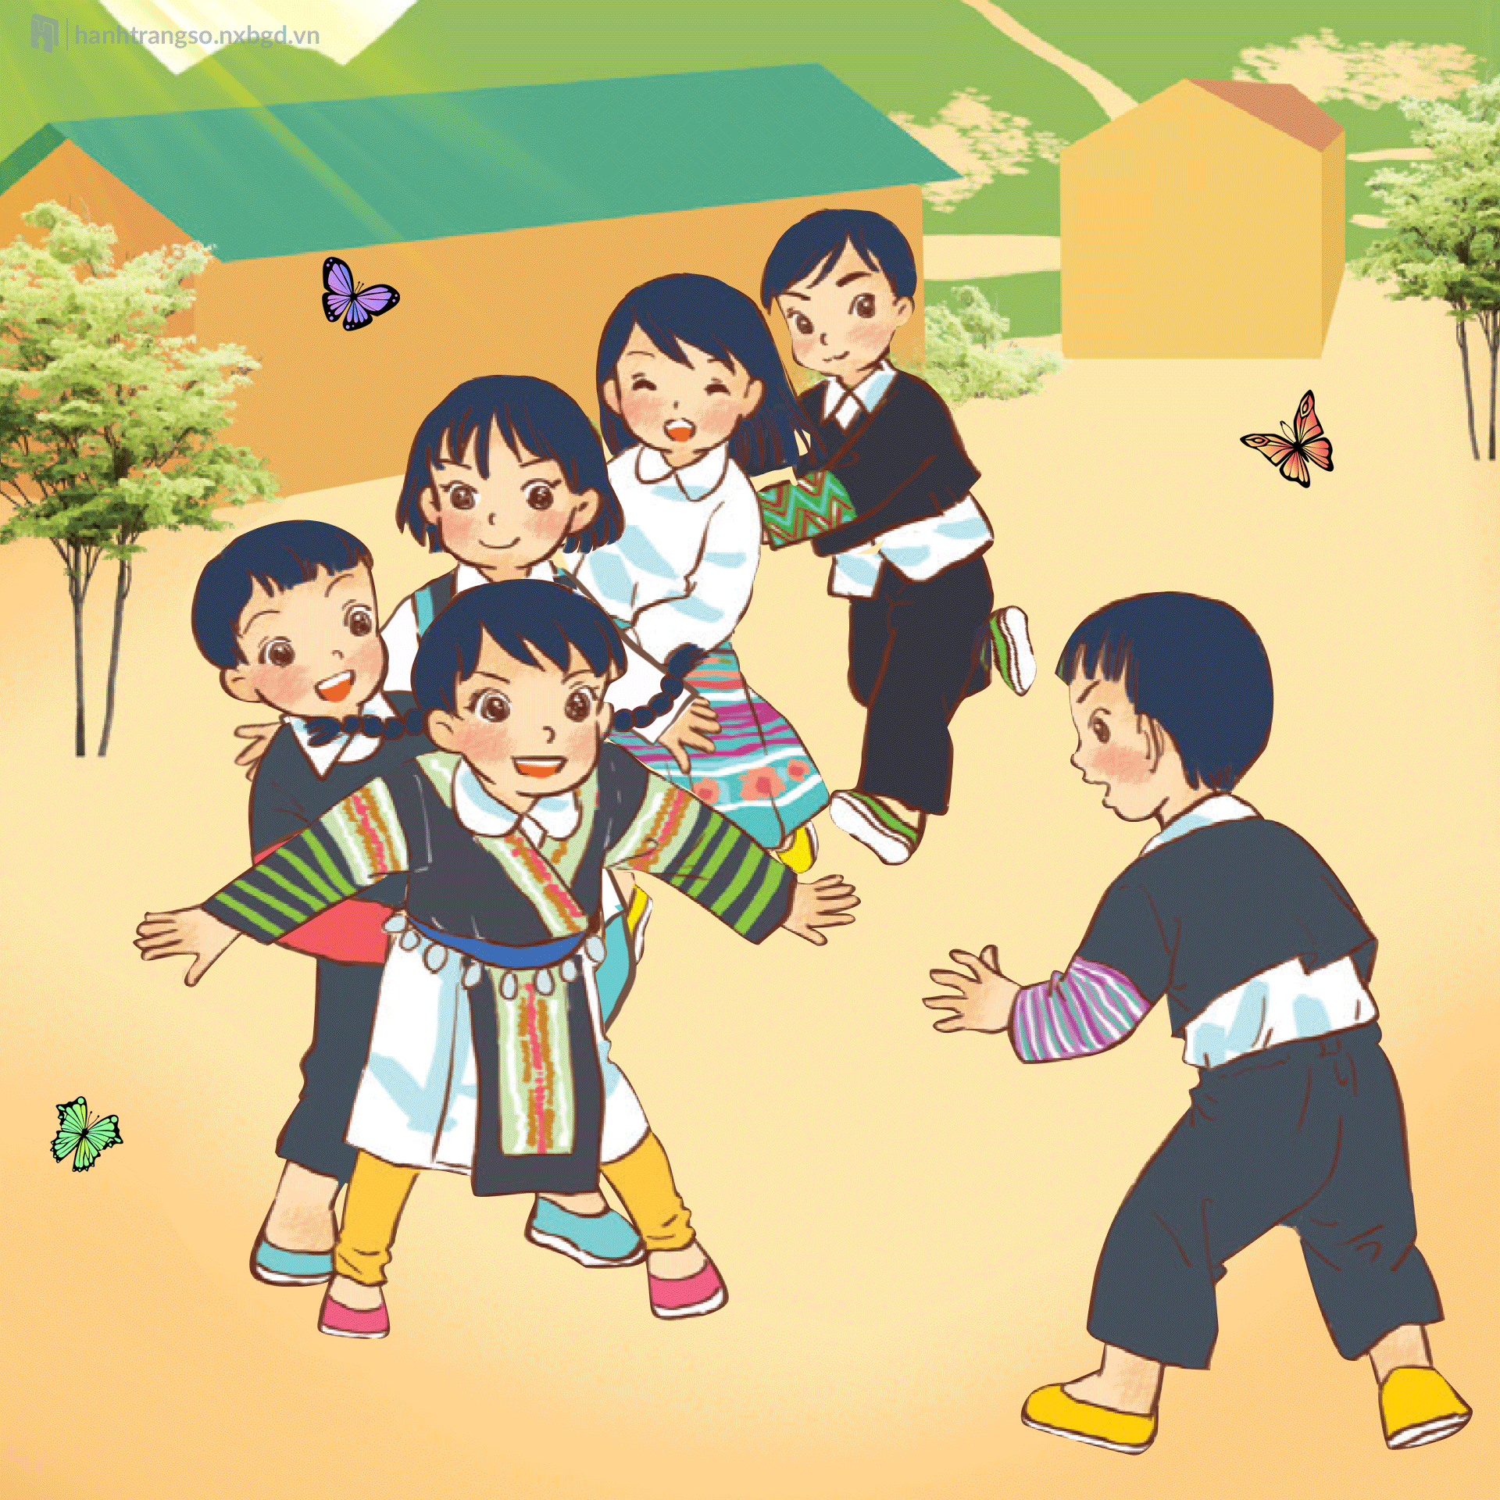
6

Slide 18
PHIẾU HỌC TẬP
Các câu hỏi | Tranh
Chỉ và nói tên những hoạt động/ trò chơi an toàn? | 4, 6
Chỉ và nói tên những hoạt động/ trò chơi không an toàn? | 1, 2, 3, 5

Slide 19
2
Hoạt động 2: Thảo luận và trả lời các câu hỏi

Slide 20

XOAY
PHÓNG VIÊN NHÍ

Slide 21

PHÓNG VIÊN NHÍ
Câu 1: Em và các bạn thường tham gia những hoạt động nào ở trường?
Câu 2: Những tình huống nào có thể gây nguy hiểm cho bản thân? Vì sao?
Câu 3: Những tình huống nào có thể gây nguy hiểm cho người xung quanh? Vì sao?
Câu 4: Em cần làm gì để phòng tránh nguy hiểm khi tham gia các hoạt động ở trường?

Slide 22
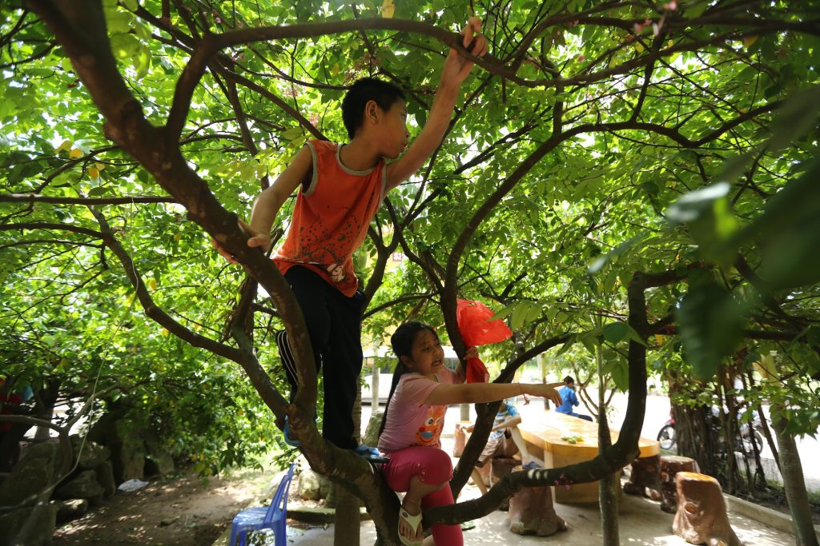
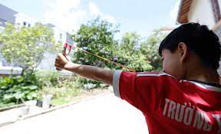
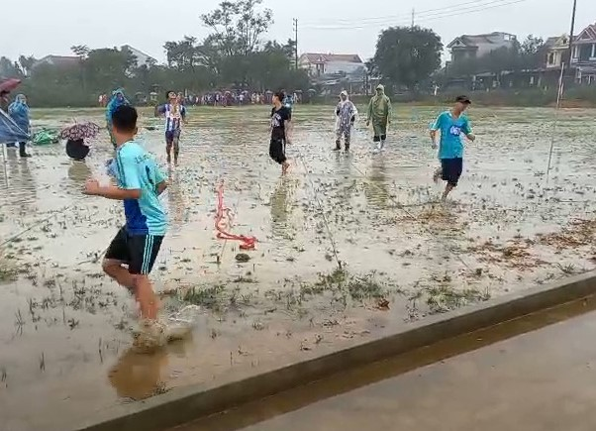
1
2
3

Slide 23
“Ở trường, chúng ta tham gia nhiều hoạt động khác nhau, nên cần chú ý để tránh những tình huống có thể gây nguy hiểm cho bản thân và những người xung quanh”

Slide 24
TIẾT 2

Slide 25
MỞ ĐẦU

Slide 26







Tìm Đàn VỊT CON

Slide 27




CÂU HỎI 1: Tình huống nào có thể gây nguy hiểm cho bản thân và người khác?
A. Chơi nhảy dây
B. Đuổi bắt nhau
C. Xếp hàng trong nhà ăn

Slide 28
CÂU HỎI 2: Các bức tranh dưới đây là tình huống ...
A. Tình huống an toàn
B. Tình huống nguy hiểm
C. Tình huống vừa an toàn vừa nguy hiểm

Slide 29

CÂU HỎI 3: Em cần làm gì để phòng tránh nguy hiểm khi tham gia các hoạt động ở trường?
A. Chen lấn, xô đẩy
B. Trèo cầu thang, lan can
C. Chơi các trò chơi trí tuệ

Slide 30
BÀI 8: AN TOÀN KHI Ở TRƯỜNG
TIẾT 2

Slide 31
THỰC HÀNH – LUYỆN TẬP

Slide 32
CHỚP NHOÁNG CHỚP NHOÁNG
NHÓM 1 Các hoạt động an toàn khi ở trường | NHÓM 2 Các hoạt động không an toàn khi ở trường.

Slide 33
NHÓM 1 Các hoạt động an toàn khi ở trường | NHÓM 2 Các hoạt động không an toàn khi ở trường.
+ Chơi cờ vua + Chơi nhảy dây + Không xô đẩy, leo trèo + Rửa tay | + Nghịch ổ điện + Trêu đùa trong giờ học + Giỡn nhau trong giờ ăn + Rủ nhau đi bơi khi không xin phép.

Slide 34
“Các em nên chú ý an toàn khi tham gia các hoạt động ở trường.”

Slide 35
VẬN DỤNG

Slide 36
1
Hoạt động 1:
Quan sát và đưa ra cách xử lý tình huống

Slide 37

Tình huống: Nam, Hiền, Lan, Tùng cùng chơi với nhau. Sau đó, Tùng bất ngờ đề xuất chơi trò xô đẩy nhau xem ai là người mạnh hơn. Trong trường hợp đó, ba bạn nên làm như thế nào?
Thảo luận nhóm 4
Notes:
HS thảo luận nhóm 4 để đóng vai

Slide 38










Slide 39
Hoạt động 2:
Viết điều cam kết và chia sẻ điều cam kết khi tham gia hoạt động ở trường
2

Slide 40
Trò chơi: TRUYỀN ĐIỆN
Luật chơi: đại diện của nhóm trình bày đáp án của nhóm mình và tiếp tục mời nhóm khác đọc đáp án.
Yêu cầu: thảo luận và ghi vào vở nháp những việc mà mình cam kết đảm bảo an toàn khi tham gia các hoạt động ở trường trong thời gian là 3 phút.

Slide 41
“Khi tham gia các hoạt động ở trường, nhớ giữ gìn an toàn và phòng tránh nguy hiểm, rủi ro các em nhé!”

Slide 42
CỦNG CỐ
DẶN DÒ

